Slide 1
Globale WIR.kung
Gemeinsame Wege zu sozialer Nachhaltigkeit
31.8.2023

Slide 2
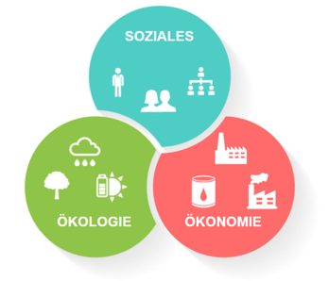

Slide 3
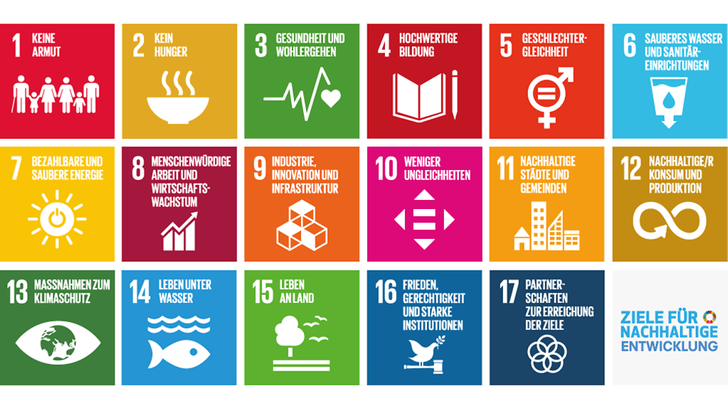

Slide 4
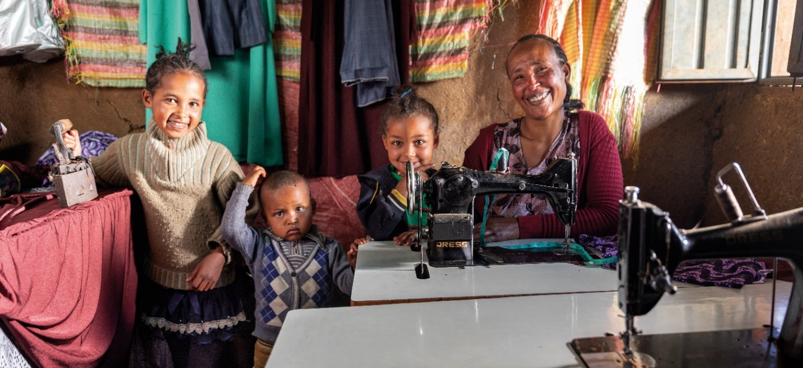
Empowerment

Slide 5
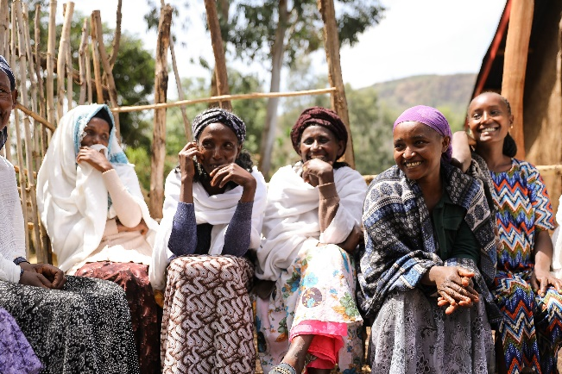
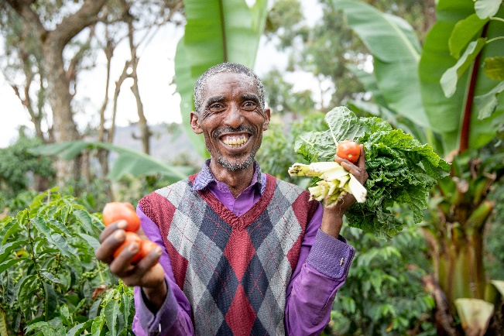
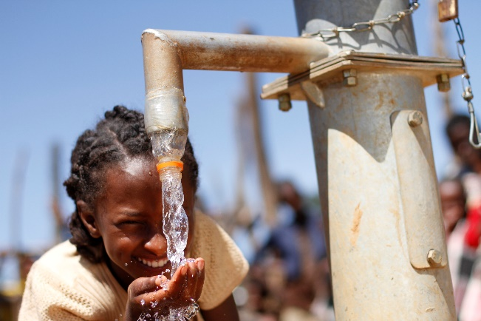
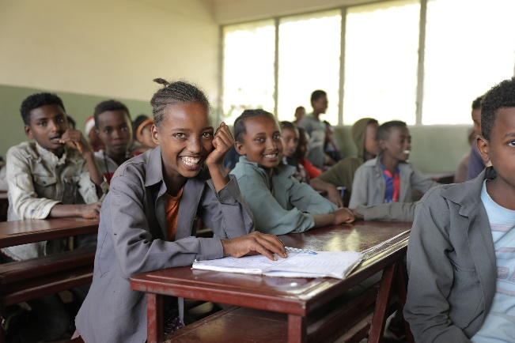
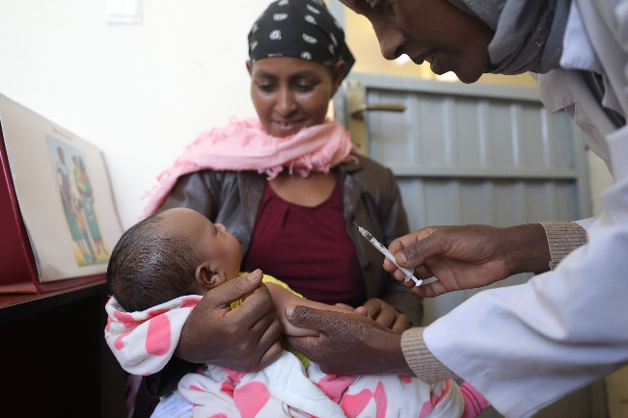
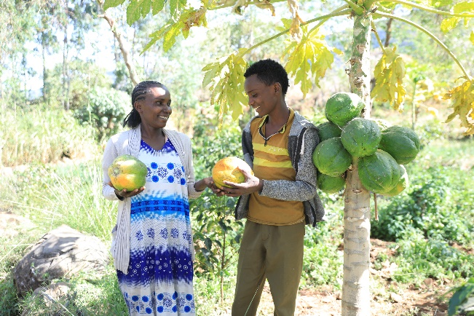
Hilfe zur Selbsthilfe

Slide 6
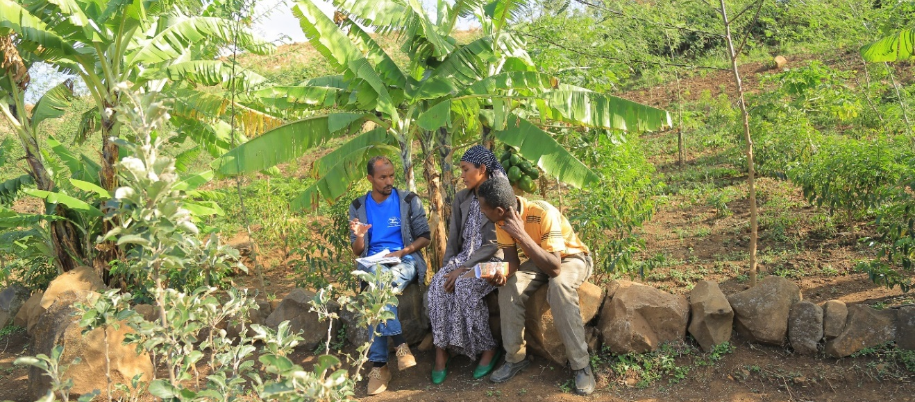
Auf Augenhöhe

Slide 7
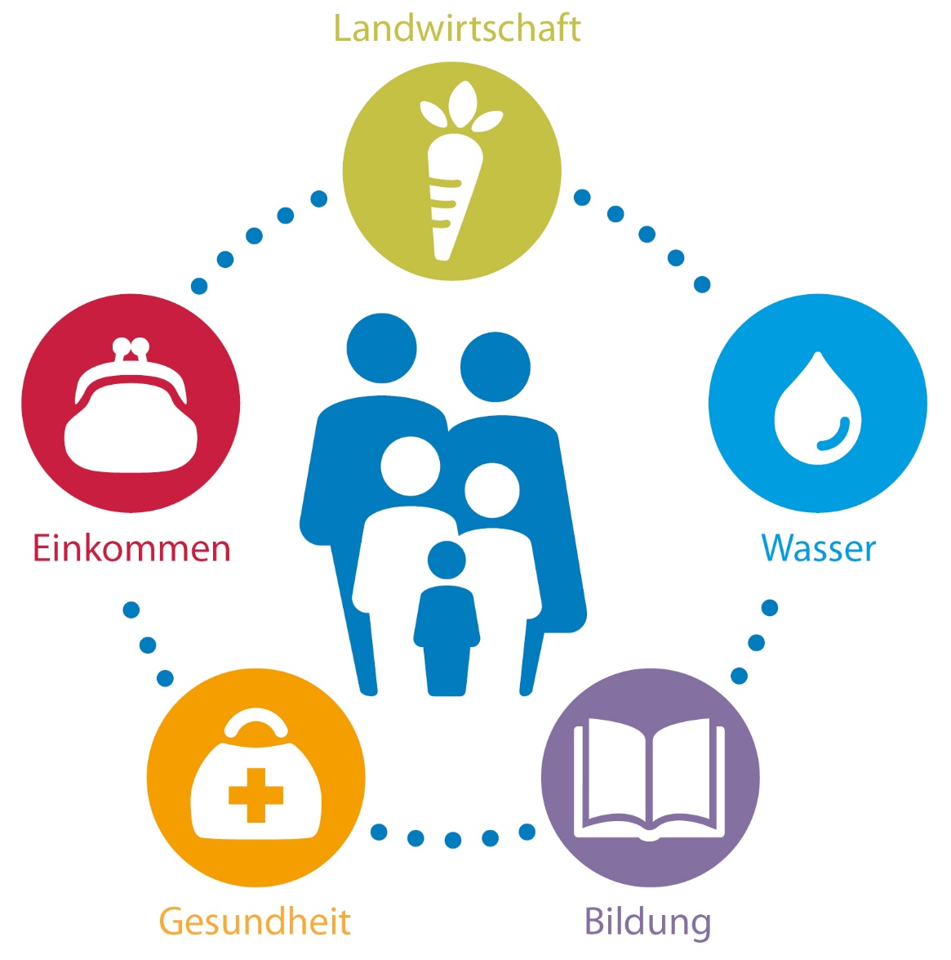

Slide 8
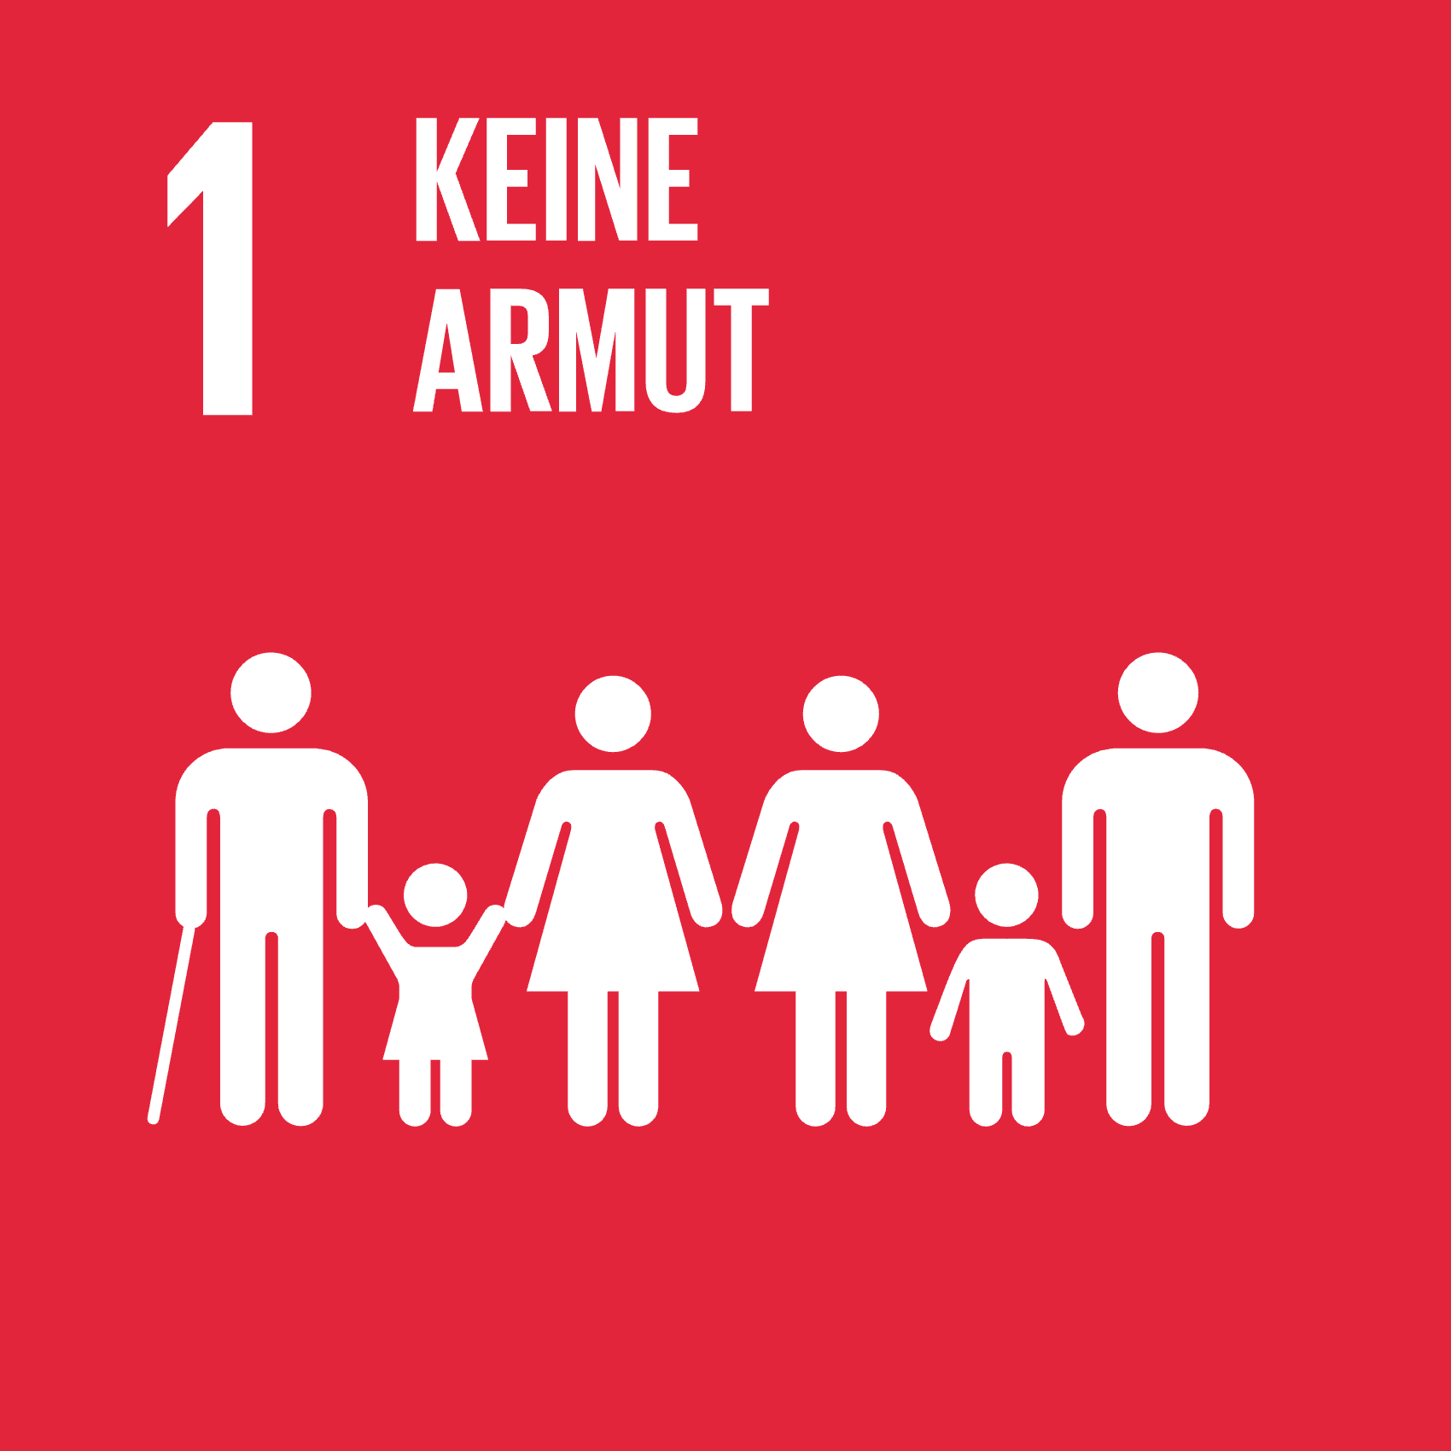
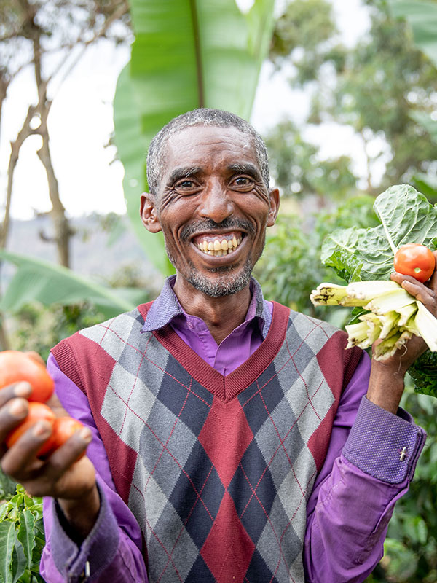

Slide 9
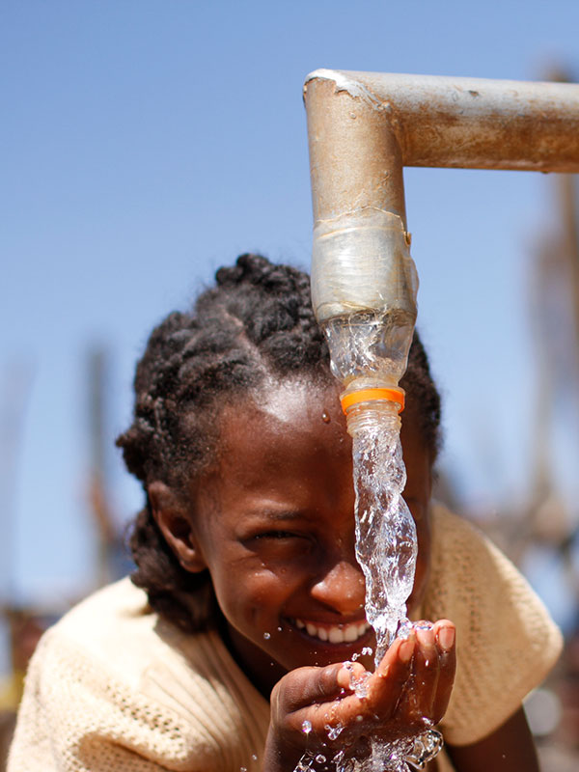

Slide 10
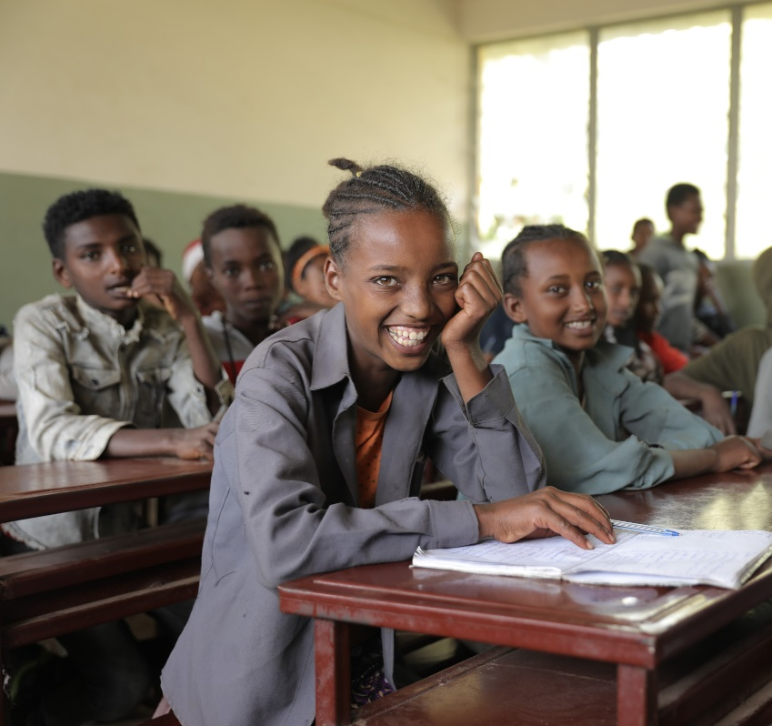

Slide 11
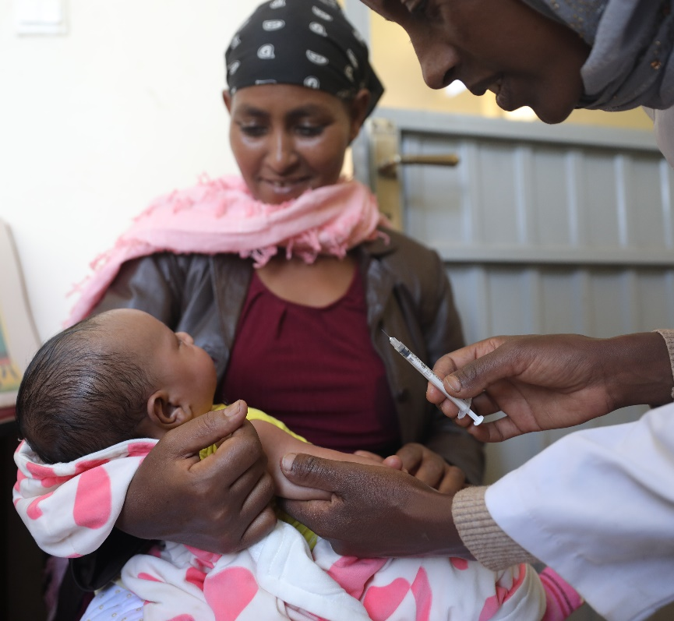

Slide 12
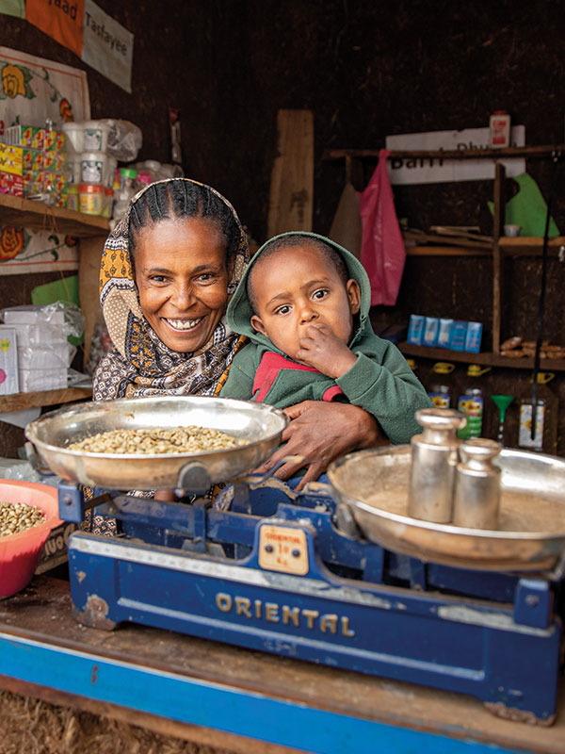

Slide 13
Wie können Unternehmen im Rahmen ihrer Nachhaltigkeitsbemühungen und Organisationen der Entwicklungs-zusammenarbeit gemeinsame Wege zu sozialer Nachhaltigkeit gehen?

Slide 14
„Jeder Mensch zählt und kann dazu beitragen, die Welt zum Besseren zu verändern.“ KHB

